Slide 1
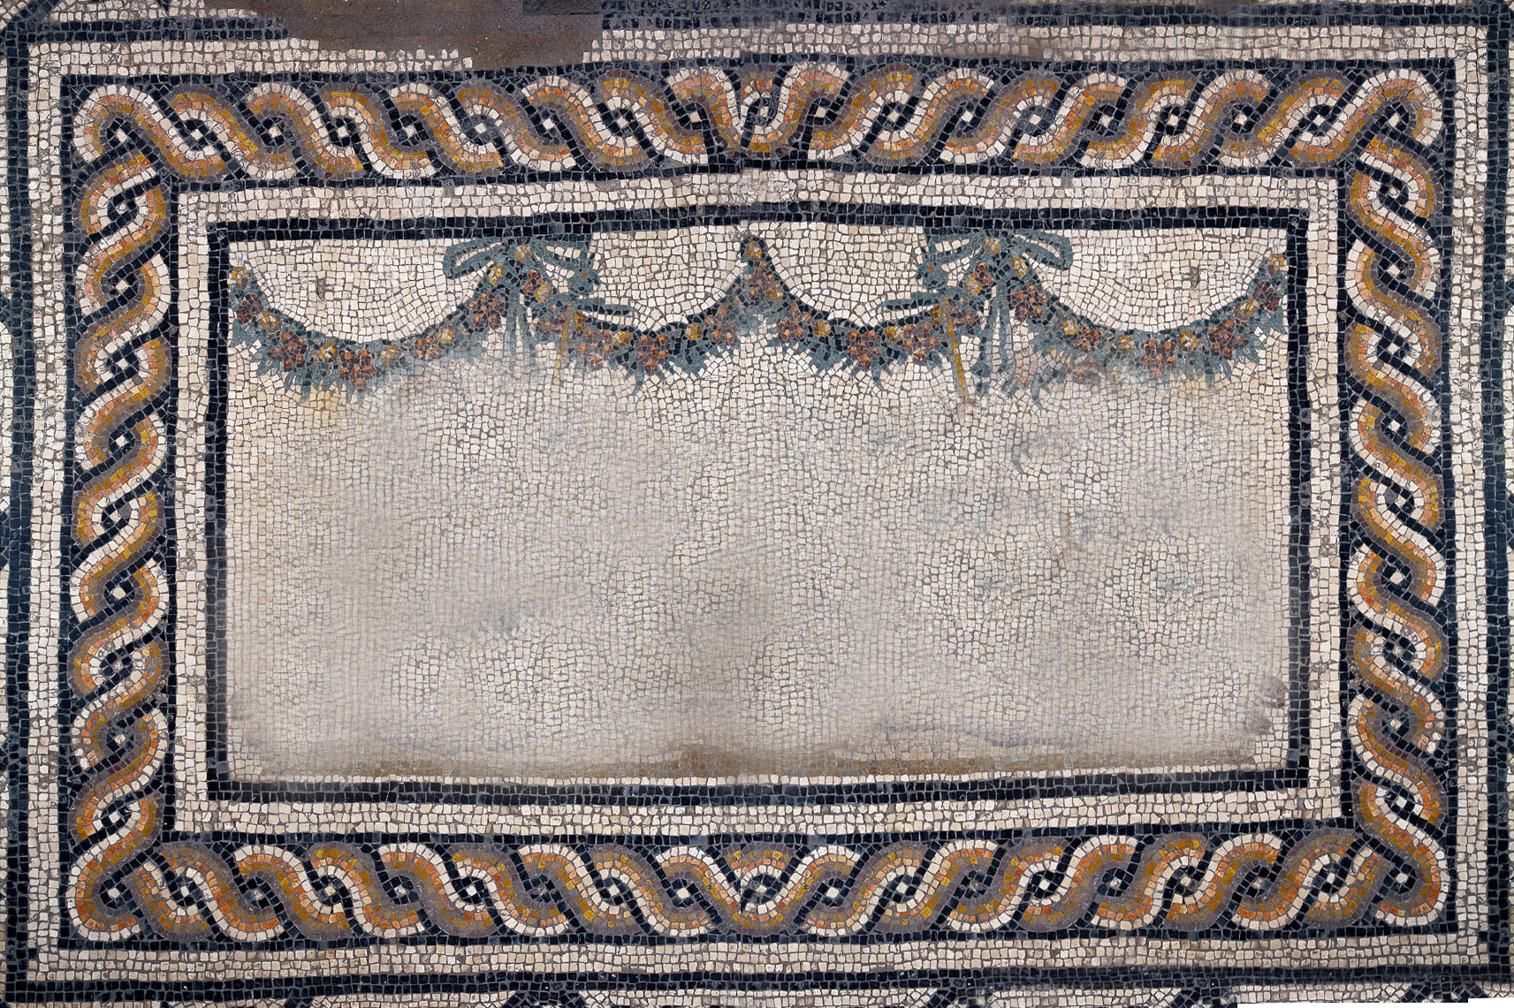
(In)Genius Aquae
Comunicare la Fisica attraverso la Storia Antica
Luciana De Rose, Mauro Francaviglia, Marcella Lorenzi
Laboratorio per la
Comunicazione Scientifica
Università della Calabria
ComunicareFisica2010, Frascati, 12-16 Aprile 2010

Slide 2
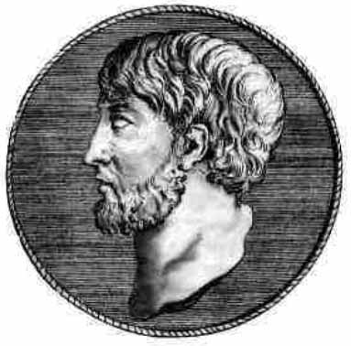
E il mare.
Potrebbe essere la perfezione – immagine per occhi divini –
… verità
Da Oceano Mare di Alessandro Baricco

Slide 3
Le “scoperte” attraverso l’acqua
Il mare è il liquido amniotico della civiltà mediterranea: nelle teogonie è un’entità ancestrale, abitata da esseri divini la cui genesi si perde nella notte dei tempi.
La speculazione filosofica e religiosa greca, in seguito fatta propria da quella romana, ne ha fatto nascere dalla sua schiuma la forma perfetta, Afrodite (Venere), divinità dell’amore e della bellezza, e ne ha popolato gli abissi di dèi misteriosi e veggenti, a volte capaci di terribili distruzioni e vendette, altre in grado di proteggere e donare vita: Proteo, Nereo, Oceano, Poseidone, Nettuno, Teti, Anfitrite, le ninfe Nereidi e Oceanine (Es. Teog., 187; Il. XVIII).

Slide 4
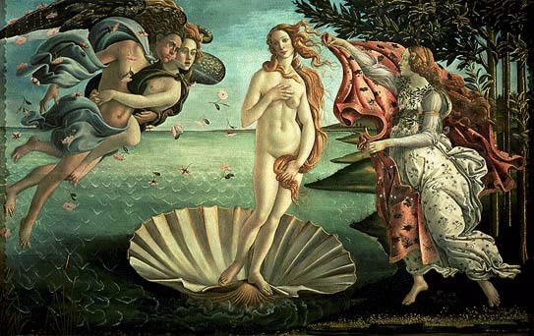
Sandro Botticelli, Nascita di Venere (1483-85 ca.) tempera su tela di lino - Galleria degli Uffizi Firenze

Slide 5
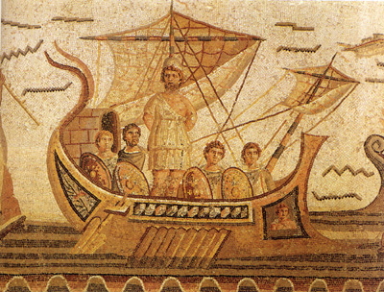
Archimede di Siracusa (287-212 a.C.)
Attraverso l’acqua, dolce e salata avvenivano le “conquiste”, di ricchezza, cultura, di scoperte tecniche e fisiche. E questo avveniva sempre per fini pratici.
Navigare, ad esempio, sfruttava il principio di Archimede.
Mosaico con la nave di Ulisse durante l'episodio delle Sirene da una casa di Thugga (Tunisia), II-III secolo d.C. (Museo del Bardo)

Slide 6
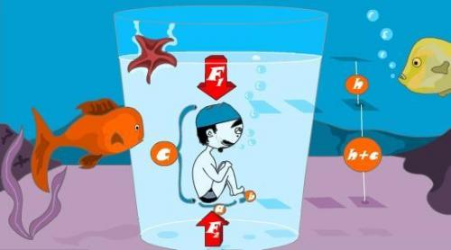
Pochi, enunciando “Un corpo immerso in un fluido riceve una spinta dal basso verso l'alto pari al peso del volume di fluido spostato (FA=rflu g V)”, rammentano che lo scienziato siracusano è vissuto nella colonia greca di Sicilia nel III secolo a.C.

Slide 7
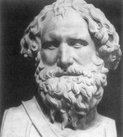
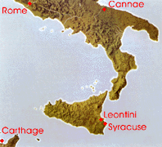
Archimede di Siracusa (287-212 a.C.)
Archimede fu un personaggio di grande spessore, inventore della leva (“datemi una leva e io vi solleverò il mondo!”), degli specchi ustori, del “fuoco greco”, delle catapulte, impiegate per difendere Siracusa durante la II Guerra Punica).

Slide 8
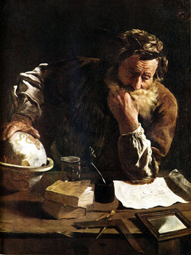
Il Principio di Archimede
La “scoperta” del celebre “principio” che porta il suo nome è descritta da Vitruvio, nel De architectura, IX, 9-13.
Del “principio” parla Archimede nei Galleggianti, opera in due libri. Nel I libro prop. I 3, I 4, I 5, I 6

Slide 9
Vitruvio, De architectura, IX, 9-13.
[9] Archimedis vero cum multa miranda inventa et varia fuerint, ex omnibus etiam infinita sollertia id, quod exponam, videtur esse expressum. Nimium Hiero enim Syracusis auctus regia potestate, rebus bene gestis cum auream coronam votivam diis inmortalibus in quodam fano constituisset ponendam, manupretio locavit faciendam et aurum ad sacomam adpendit redemptori. Is ad tempus opus manu factum subtiliter regi adprobavit et ad sacomam pondus coronae visus est praestitisse.

Slide 10
Vitruvio, De architectura, IX, 9-13.
Archimede e la leggenda della corona

Slide 11
[10] Posteaquam indicium est factum dempto auro tantundem argenti in id coronarium opus admixtum esse, indignatus Hiero se contemptum esse neque inveniens, qua ratione id furtum reprehenderet, rogavit Archimeden, uti in se sumeret sibi de eo cogitationem. Tunc is, cum haberet eius rei curam, casu venit in balineum, ibique cum in solium descenderet, animadvertit, quantum corporis sui in eo insideret, tantum aquae extra solium effluere. Itaque cum eius rei rationem explicationis ostendisset, non est moratus, sed exiluit gaudio motus de solio et nudus vadens domum verius significabat clara voce invenisse, quod quaereret; nam currens identidem graece clamabat:

Slide 12
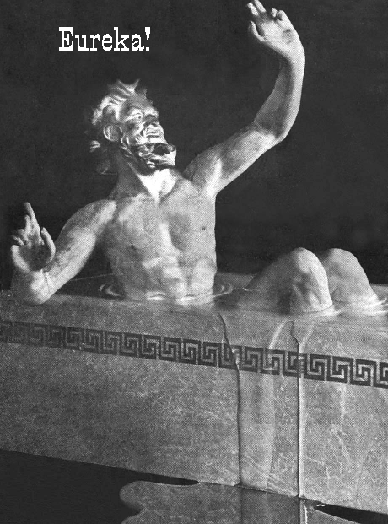

Slide 13
[11] Tum vero ex eo inventionis ingressu duas fecisse dicitur massas aequo pondere, quo etiam fuerat corona, unam ex auro et alteram ex argento. Cum ita fecisset, vas amplum ad summa labra implevit aquae, in quo dimisit argenteam massam. Cuius quanta magnitudo in vasum depressa est, tantum aquae effluxit. Ita exempta massa quanto minus factum fuerat, refudit sextario mensus, ut eodem modo, quo prius fuerat, ad labra aequaretur. Ita ex eo invenit, quantum ad certum pondus argenti ad certam aquae mensuram responderet.

Slide 14
[12] Cum id expertus esset, tum auream massam similiter pleno vaso demisit et ea exempta, eadem ratione mensura addita invenit ex aquae numero non tantum esse: minore quanto minus magno corpore eodem pondere auri massa esset quam argenti. Postea vero repleto vaso in eadem aqua ipsa corona demissa invenit plus aquae defluxisse in coronam quam in auream eodem pondere massam, et ita ex eo, quod fuerit plus aquae in corona quam in massa, ratiocinatus reprehendit argenti in auro mittionem et manifestum furtum redemptoris.

Slide 15
[13] Transferatur mens ad Archytae Tarentini et Eratosthenis Cyrenaei cogitata; hi enim multa et grata a mathematicis rebus hominibus invenerunt. Itaque cum in ceteris inventionibus fuerint grati, in eius rei concitationibus maxime sunt suspecti. Alius enim alia ratione explicaverunt, quod Delo imperaverat responsis Apollo, uti arae eius, quantum haberent pedum quadratorum, id duplicarentur, et ita fore uti, qui essent in ea insula, tunc religione liberarentur.

Slide 16
Molti strumenti di uso comune applicavano il “Principio di Archimede”.
Una narrazione di Polibio, storico greco che illustra cognizioni del II secolo a.C., riferita da Strabone, geografo vissuto circa quattro secoli dopo, assume toni talmente reali e al contempo ricchi di pathos quando descrive i pescatori dei pescispada nelle acque di Scilla, da sembrare antesignano precedente del capolavoro di Ernest Hemingway, Il vecchio e il mare

Slide 17
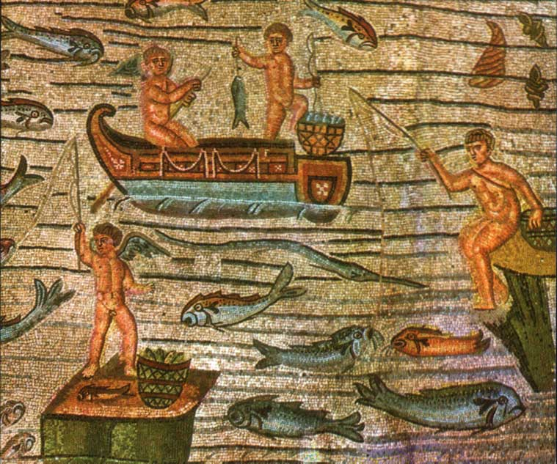
Pesca in un mosaico del III secolo d. C. Sousse, Tunisia, Museo Archeologico

Slide 18
Polyb. XXXIV,3 in Strab. I,2, 16:
“σκοπὸς γὰρ ἐφέστηκε κοινὸς ὑφορμοῦσιν ἐν δικώποις σκαφιδίοις πολλοῖς͵ δύο καθ᾽ ἕκαστον σκαφίδιον· καὶ ὁ μὲν ἐλαύνει͵ ὁ δ᾽ ἐπὶ τῆς πρώρας ἕστηκε δόρυ ἔχων͵ σημήναντος τοῦ σκοποῦ τὴν ἐπιφάνειαν τοῦ γαλεώτου· φέρεται δὲ τὸ τρίτον μέρος ἔξαλον τὸ ζῶιον. συνάψαντος δὲ τοῦ σκάφους͵ ὁ μὲν ἔπληξεν ἐκ χειρός͵ εἶτ᾽ ἐξέσπασεν ἐκ τοῦ σώματος τὸ δόρυ χωρὶς τῆς ἐπιδορατίδος· ἀγκιστρώδης τε γάρ ἐστι καὶ χαλαρῶς ἐνήρμοσται τῶι δόρατι ἐπίτηδες͵ καλώδιον δ᾽ ἔχει μακρὸν ἐξημμένον· τοῦτ᾽ ἐπιχαλῶσι τῶι τρωθέντι τέως ἕως ἂν κάμηι σφαδάζον καὶ ὑποφεῦγον· τότε δ᾽ ἕλκουσιν ἐπὶ τὴν γῆν͵ ἢ εἰς τὸ σκάφος ἀναλαμβάνουσιν͵ ἐὰν μὴ μέγα ἦι τελέως τὸ σῶμα. κἂν ἐκπέσηι δὲ εἰς τὴν θάλατταν τὸ δόρυ͵ οὐκ ἀπόλωλεν· ἔστι γὰρ πηκτὸν ἔκ τε δρυὸς καὶ ἐλάτης͵ ὥστε βαπτιζομένου τοῦ δρυΐνου βάρει μετέωρον εἶναι τὸ λοιπὸν καὶ εὐανάληπτον.

Slide 19
Polyb. XXXIV,3 in Strab. I,2, 16
“Un’antica sentinella guida una flottiglia di barche a due remi (skafidion), ciascuna delle quali ha a bordo due uomini. Uno di essi spinge l’imbarcazione, l’altro sta ritto a prua tenendo un arpione; non appena la sentinella segnala la presenza del pesce – esso nuota tenendo un terzo del corpo fuori dell’acqua – avvicinatasi la barca, l’uomo colpisce da vicino il pesce, quindi estrae dal suo corpo la lancia eccettuato il puntale che è uncinato, poco solidamente fissato alla lancia e porta attaccata una lunga corda che il marinaio lascia scorrere. Con questa l’animale ferito viene trascinato finché non si stanchi di dibattersi e di cercare di fuggire, poi, se non è eccessivamente pesante, viene tirato a terra e issato sulla barca. La lancia anche se cade in mare non va perduta, poiché è fatta di una parte di legno di quercia e di una di pino, di modo che mentre la parte di quercia per il suo peso tende ad affondare, l’altra rimane a galla, permettendo di recuperare facilmente la lancia”.

Slide 20
Nella pesca al pescespada, il genio umano si estrinseca nell’utilizzo della lancia descritta da Strabone, composta dal cilindro di legno e dalla punta uncinata di ferro, per arpionare il pesce, legata con una lunga corda di canapa (la sagola) per trascinare e “sfinire” la preda, ma con il rischio che il sangue fluente potesse attrarre pesci a loro volta predatori, come gli squali.

Slide 21
Forza d’inerzia – Forza di gravità – Principio di Archimede
La parte di legno, la lancia, era formata a sua volta da due parti incastrate ed estraibili, una di robusta quercia, più resistente, e una di pino, più leggero e adatto a galleggiare, per poter recuperare facilmente l’arma e riutilizzarla per la seguente battuta.

Slide 22
Forza d’inerzia – Forza di gravità – Principio di Archimede
Questo strumento
è semplice
ma complesso:
sfrutta 3 principii
di fisica
Forza di inerzia
Forza di gravità
Principio
di Archimede

Slide 23
Forza d’inerzia
La parte robusta consentiva, grazie al “lancio”, di acquistare gittata e potenza.

Slide 24
Forza di gravità
La lancia, una volta caduta in acqua, in virtù della forza di gravità affondava nella porzione di quercia pesante.

Slide 25
Principio di Archimede
Il legno leggero di pino tendeva invece a risalire, impedendo l’affondamento e rendendo facile il recupero, nonché il conseguente riutilizzo dello strumento.

Slide 26
Principio di Archimede nei moderni strumenti di pesca
Arnesi moderni per la pesca adottano analoghi accorgimenti: uno strumento per la cattura dei totani è formato da un cilindro di piombo appeso ad un lungo filo sottilissimo e robusto di Nylon.

Slide 27
Principio di Archimede nei moderni strumenti di pesca
Quando lo strumento viene gettato in mare, il peso del cilindro di piombo lo trascina verso il basso, ma ad un certo punto la discesa si arresta ed il cilindro resta in equilibrio; questo avviene perché al volume del cilindro si aggiunge il volume del filo srotolato, essendo aumentato di poco il peso da contrastare con la spinta di Archimede (ed essendo anche restata costante la superficie di spinta).

Slide 28
Forza di gravità: gli Acquedotti
L’antico strumento utilizzava anche la forza di gravità.
Quest’ultima fu egregiamente utilizzata dai Romani per il trasporto dell’acqua, mediante i loro celebri acquedotti.

Slide 29
La provincia romana d’Africa
A parte il celebre acquedotto di Roma, che copriva una lunghezza complessiva di 350 km.
A Cartagine, insignita del nome Hadrianopolis (Sparz. 20, 4) da Adriano, fu disposta la costruzione del nuovo acquedotto, recante alla metropoli le acque dei monti di Zaguan e, probabilmente, anche del sistema di cisterne con esso collegato, detto di Bordj Djedd.
Il vecchio acquedotto, risalente al II secolo a.C., era il più lungo mai costruito, ca. 141 km.

Slide 30
Uthina
Esistono a Uthina (Wudna-Oudna), resti assai poco appariscenti, di molti edifici che risalgono, all’epoca degli Antonini e dei Severi: ampie terme; tre gruppi di grandi cisterne pubbliche, di cui una è divisa in tre navate da pilastri; un gran numero di cisterne private; pozzi.
Un imponente acquedotto di Adriano, che faceva scorrere l’acqua in gigantesche tubature (fino a due metri di diametro), sfruttando le pendenze naturali del terreno dai monti alla costa.

Slide 31
Simitthu Colonia Iulia Augusta Numidica
Nell’Africa Nova memoria sicura abbiamo di due colonie fondate da Augusto: a Sicca e a Simitthu. Simitthu, nella media valle del Bagradas (Mejerda), all’imbocco occidentale della fertile piana dei Campi Magni, non lontano da Bulla Regia, centro di notevole importanza fin da età preromana, e vicino alle cave di marmo, detto Numidico.
Samtu, Chemtou (Simitthu), sulla Mejerda, a 17 km. a est di Suq el-Arb’a. Probabilmente già attiva ai tempi di Cesare, o forse sin dall’epoca di Mario.
Agli inizi del regno di Augusto, Simitthu divenne oppidum civium Romanorum, come ricorda Plinio, e alla fine del suo regno fu elevata a colonia.
La città era costruita a piani digradanti in forma di semicerchio sui fianchi della collina che forniva il marmo. Si conservano numerosi resti, ma quasi tutti fortemente danneggiati: le terme; cisterne pubbliche; un grande acquedotto che incanalava le acque di una sorgente distante 22 km.

Slide 32
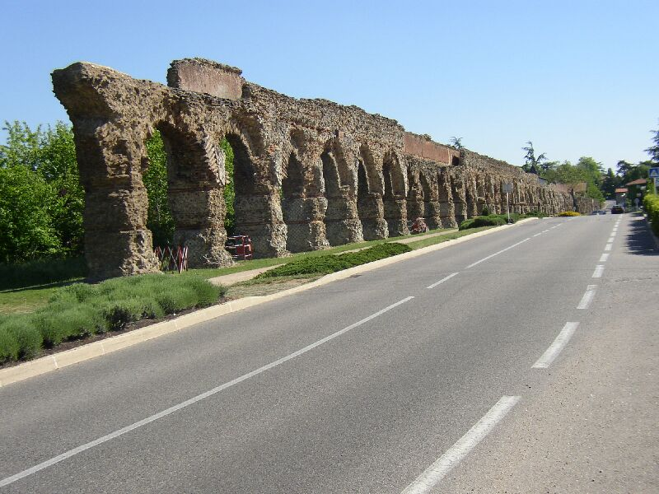

Slide 33
Sufetula
Sufetula (Sbeitla), nella provincia romana della Bizacena, lungo un corso ricco d’acqua, non troppo lontana dalla legione Augusta stanziata ad Ammaedara.
Fu municipio, situata in una regione agricola, soprattutto coltivata a oliveti, e su un nodo stradale. Ebbe il suo maggior sviluppo nel II secolo. Fu colonia con Marc’Aurelio o Commodo e teatro delle intemperanze di Tacfarinas.
Sono venute alla luce grandi opere architettoniche e la città era alimentata con l’acqua di sorgenti montane incanalate in un acquedotto sotterraneo e in un acquedotto a ponte.

Slide 34
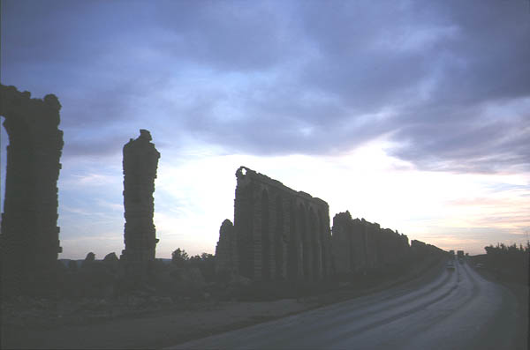
Sufetula

Slide 35
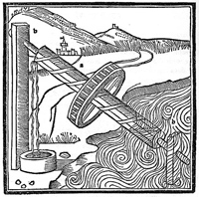
La “Vite di Archimede”
Ma la forza di gravità fu superata dal geniale scienziato siracusano.
L’ autore di due modelli di sistema planetario, uno semplice e uno con movimento idraulico, trafugati dal console Claudio Marcello, espugnatore della colonia greca di Siracusa nel 212 a.C., e donati al tempio della Fortuna a Roma,
superò la forza di gravità mediante l’invenzione della coclea, o “Vite di Archimede”, la chiocciola ideata per trasportare l’acqua verso l’alto, attualmente ri-brevettata per produrre energia “pulita” idroelettrica, adatta alla salvaguardia della fauna ittica.

Slide 36
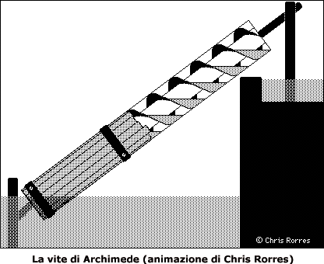
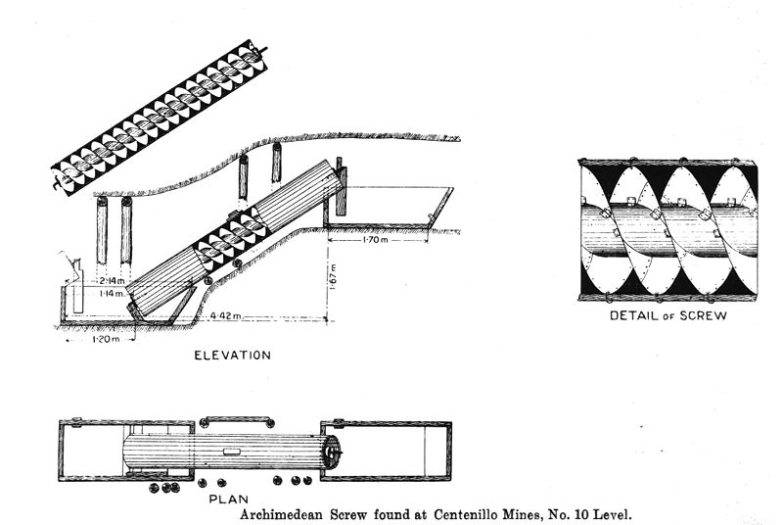
La “Vite di Archimede”

Slide 37
La “Vite di Archimede”
La forma della Vite di Archimede può essere sfruttata per descrivere in modo elementare i “principii di minimo” ed il concetto di moto geodetico.
La Vite di Archimede, infatti, è assimilabile ad un piano inclinato (e quindi una pendenza costante di minimo sforzo per la risalita dell’acqua) sviluppata però lungo un cilindro. Giacché le eliche del cilindro – che ha curvatura estrinseca nulla e quindi ha geometria intrinsecamente piatta e priva di curvatura – ne sono le geodetiche, nuovamente l’uso della forma elicoidale rende minimo lo sforzo per la risalita dell’acqua, che viene quindi sollevata con uno sforzo costante ed una rotazione dolce e priva di accelerazioni o spinte, minimizzando anche il lavoro.

Slide 38
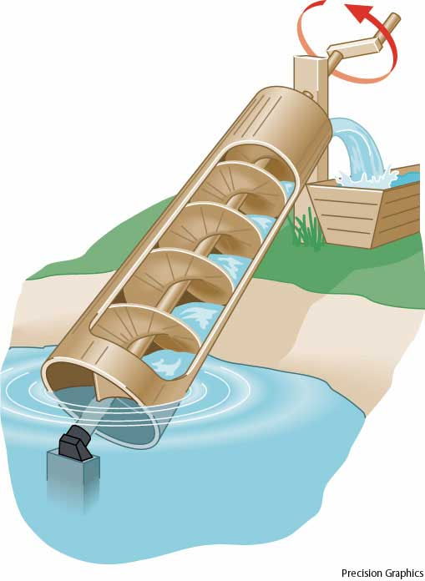
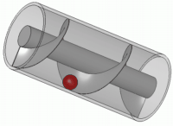
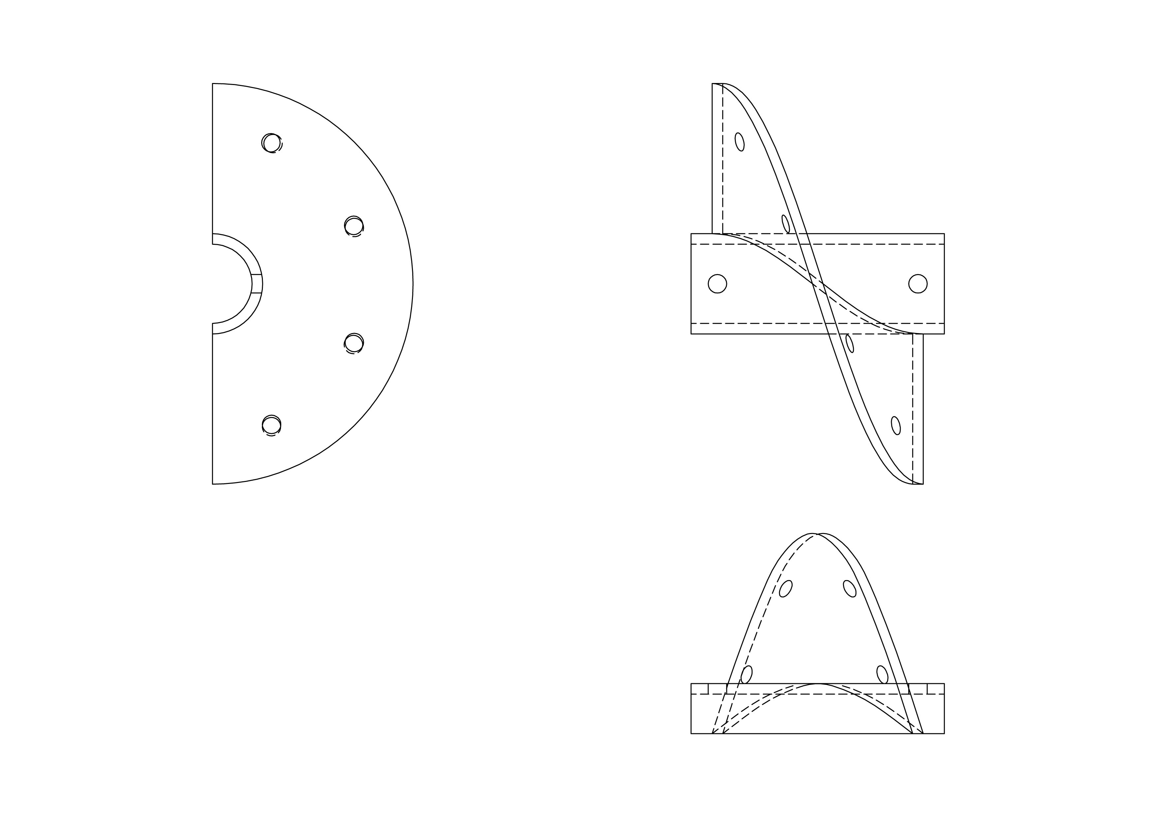
La “Vite di Archimede”

Slide 39
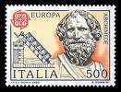
La “Vite di Archimede”
IMMAGINE DA AGGIUNGERE

Slide 40
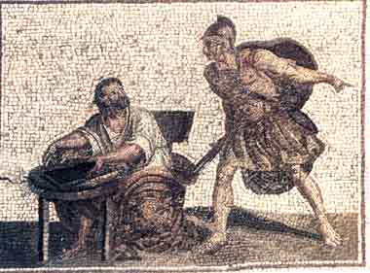
Archimede fu ucciso dai soldati del console Claudio Marcello durante il sacco di Siracusa nel 212 a.C.

Slide 41
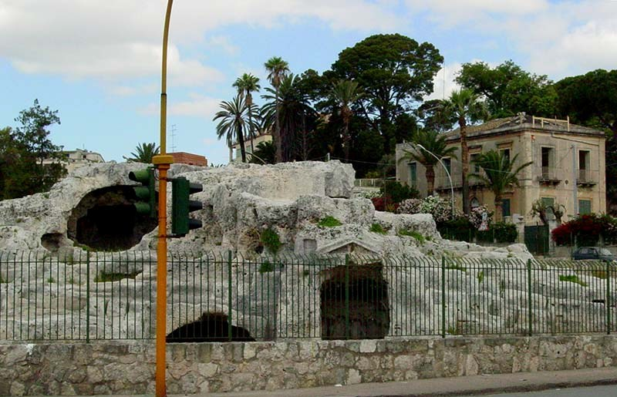
Tomba di Archimede (?) - Siracusa

Slide 42
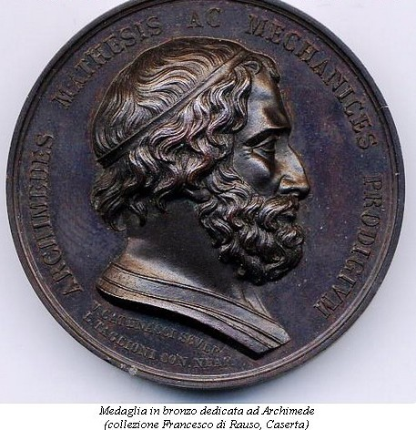

Slide 43
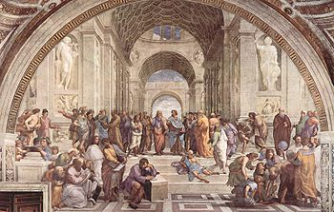
Raffaello, La scuola di Atene, Vaticano

Slide 44
Conclusioni
Per comunicare Fisica ci si può dunque riferire con profitto alla presenza della Fisica nelle conoscenze e nelle Scienze Antiche, quando la Fisica era ancora una disciplina di natura strettamente osservativa e sperimentale, ma già se ne delineava una strutturazione formale ed un primo razionale utilizzo nelle applicazioni tecnologiche.
La Fisica di Archimede, che può esser convenientemente utilizzata per introdurre concetti di Meccanica e Idrodinamica.
La forma della “coclea” – per esempio - può essere un buon punto di partenza per comprendere le geodetiche e i principi di minimo.

Slide 45
Grazie per l’attenzione!
Contatti:
luciana.derose@unical.it
mauro.francaviglia@unito.it
marcella.lorenzi@unical.it
http://lcs.unical.it

